Slide 1


Trabalho de entrega da Fase 1 da Pós Graduação IA para Devs da FIAP
Integrantes do grupo
Adalberto Ferreira de Albuquerque Neto (RM368178) adalbertonet@outlook.com
Bruno José e Silva (RM367064) brunojose1977@yahoo.com.br
Elton de Souza Machado Simão (RM368289) tonsoumasi@gmail.com
Lucas Varisco Mendes Bezerra (RM368587) lucasv.mendes@hotmail.com
Tech Challenger Fase 1

Slide 2
Agenda
1. Introdução, Desafio e Objetivos
2. Aquisição e Descrição do Dataset
3. Análise Exploratória de Dados (EDA)
4. Estratégias de Pré-Processamento e Tratamento de Dados
5. Modelagem e Motivação do Algoritmo
6. Treinamento do Modelo e Validação
7. Análise de Resultados e Desempenho
8. Conclusões e Insights Obtidos
Tech Challenger Fase 1

Slide 3

1 – Introdução, Desafio e Objetivos
Um grande hospital universitário busca implementar um sistema inteligente de suporte ao diagnóstico, capaz de auxiliar médicos e equipes clínicas na análise inicial de exames e no processamento de dados médicos.
O presente trabalho visa o desenvolvimento e a validação de um modelo de algoritmo preditivo baseado em Machine Learning para auxiliar no diagnóstico de diabetes.
O objetivo principal consiste no treinamento do algoritmo com dados históricos e prever, com base em medições de diagnóstico, se uma paciente tem diabetes.
Tech Challenger Fase 1

Slide 4
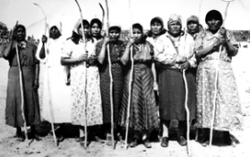
2 - Aquisição e Descrição do Dataset
O projeto utilizou o Dataset sobre diabetes.
Fonte: N. Inst. of Diabetes & Diges. & Kidney Dis.
Amostras: O dataset é composto por 768 observações de pacientes.
Contexto
Este conjunto de dados é de origem do Instituto Nacional de Diabetes e Doenças Digestivas e Renais (National Institute of Diabetes and Digestive and Kidney Diseases).
Conteúdo
Em particular, todas as pacientes aqui são do sexo feminino, com pelo menos 21 anos de idade e de ascendência indígena Pima.
Tech Challenger Fase 1

Slide 5
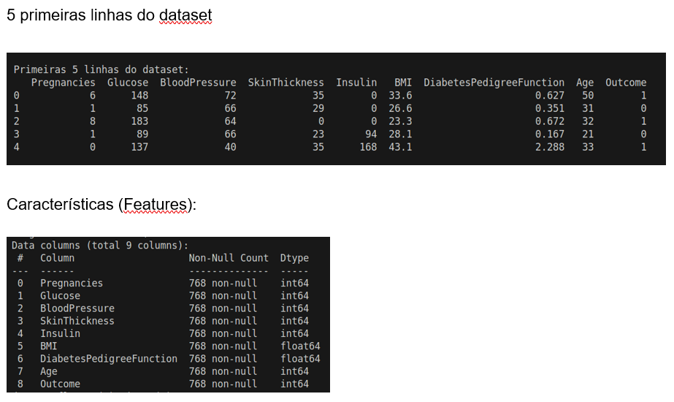
3 - Análise Exploratória de Dados (EDA)
Tech Challenger Fase 1

Slide 6
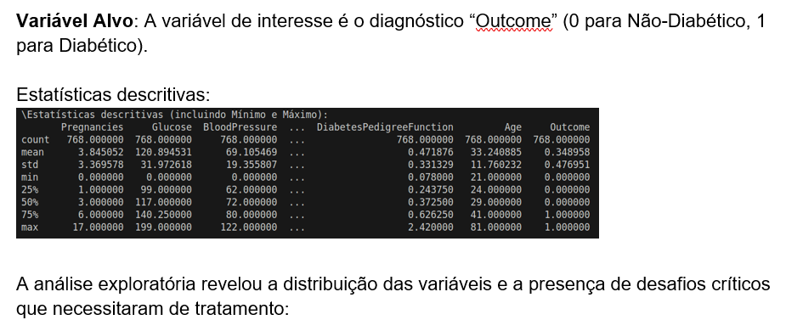
3 - Análise Exploratória de Dados (EDA)
Tech Challenger Fase 1

Slide 7
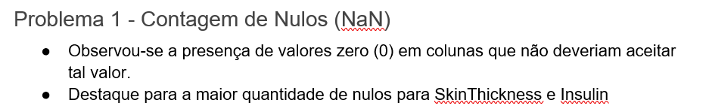
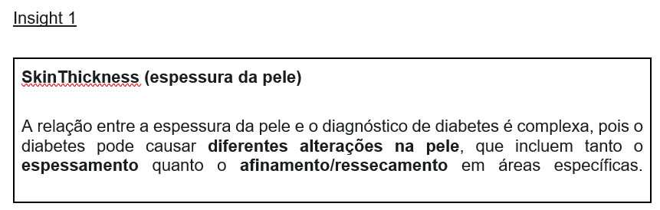
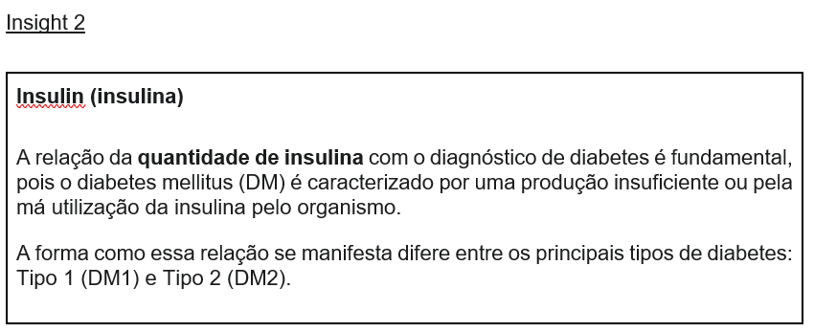
3 - Análise Exploratória de Dados (EDA)
Tech Challenger Fase 1

Slide 8
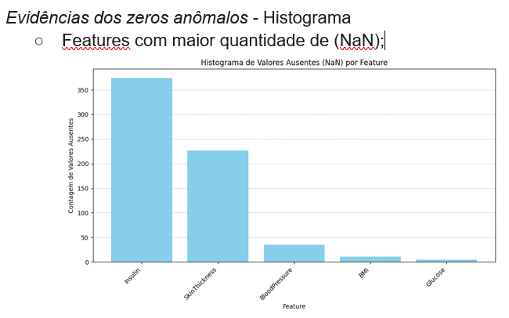
3 - Análise Exploratória de Dados (EDA)
Tech Challenger Fase 1

Slide 9
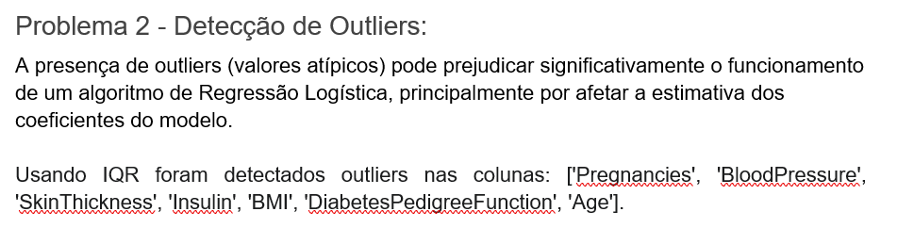
3 - Análise Exploratória de Dados (EDA)
Usando IQR foram detectados outliers nas colunas: ['Pregnancies', 'BloodPressure', 'SkinThickness', 'Insulin', 'BMI', 'DiabetesPedigreeFunction', 'Age'].
Tech Challenger Fase 1

Slide 10
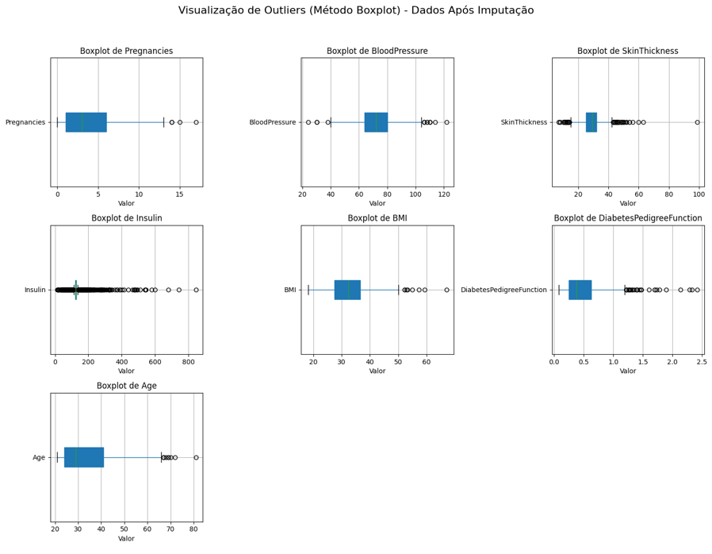
3 - Análise Exploratória de Dados (EDA)
Tech Challenger Fase 1

Slide 11
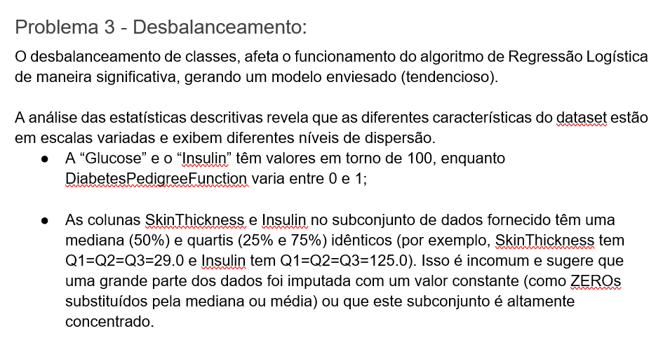
3 - Análise Exploratória de Dados (EDA)
Tech Challenger Fase 1

Slide 12
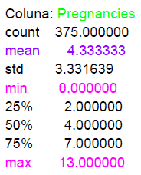
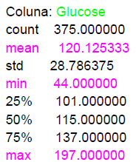
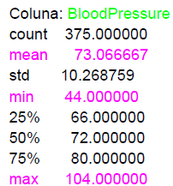
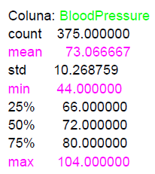
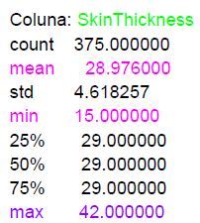
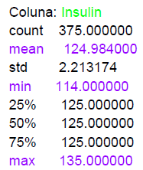
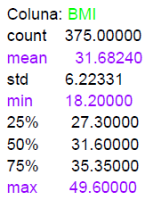
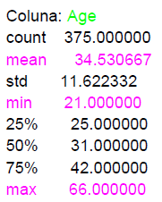
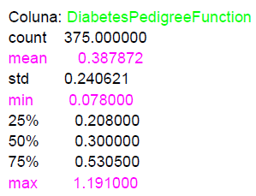
3 - Análise Exploratória de Dados (EDA)
Listando as estatísticas descritivas
print(df[coluna].describe())
Tech Challenger Fase 1

Slide 13
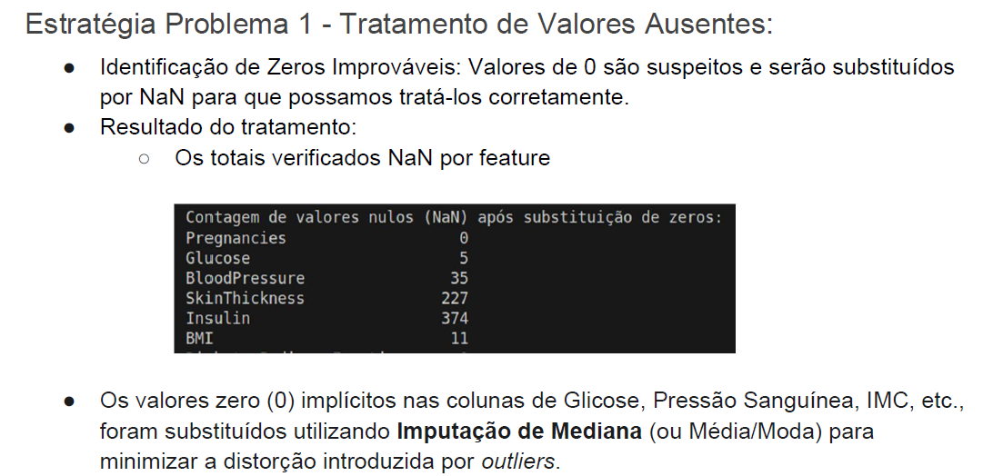
4 - Estratégias de Pré-Processamento e Tratamento de Dados
Tech Challenger Fase 1

Slide 14
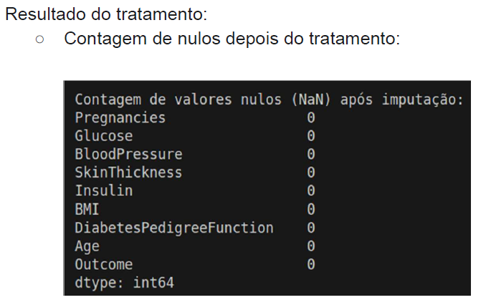
4 - Estratégias de Pré-Processamento e Tratamento de Dados
Tech Challenger Fase 1

Slide 15
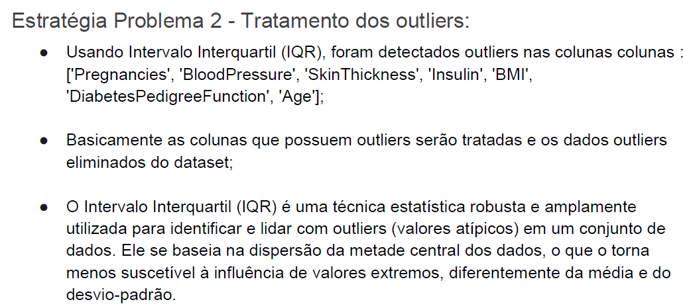
4 - Estratégias de Pré-Processamento e Tratamento de Dados
Tech Challenger Fase 1

Slide 16
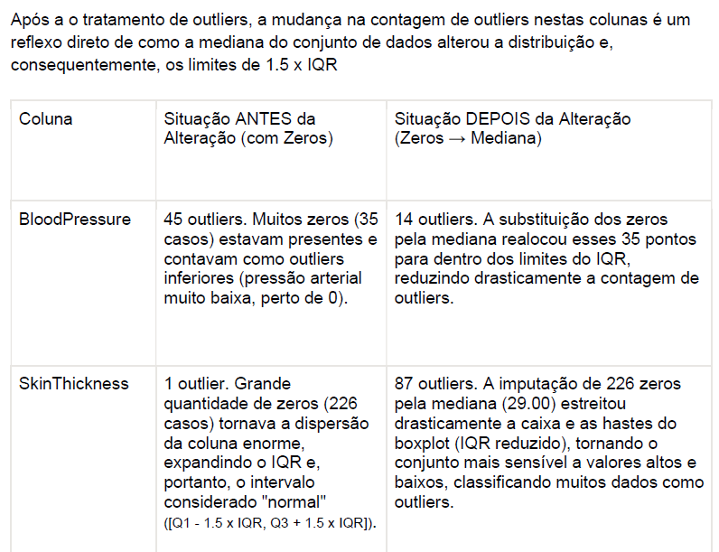
4 - Estratégias de Pré-Processamento e Tratamento de Dados
Tech Challenger Fase 1

Slide 17
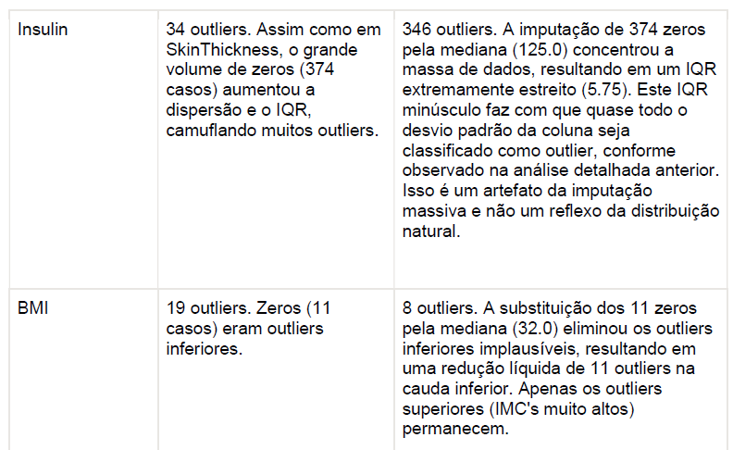
4 - Estratégias de Pré-Processamento e Tratamento de Dados
Tech Challenger Fase 1

Slide 18
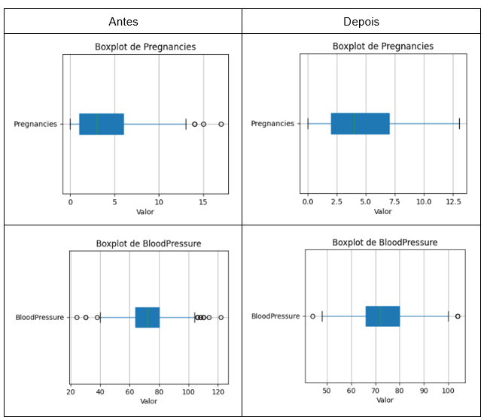
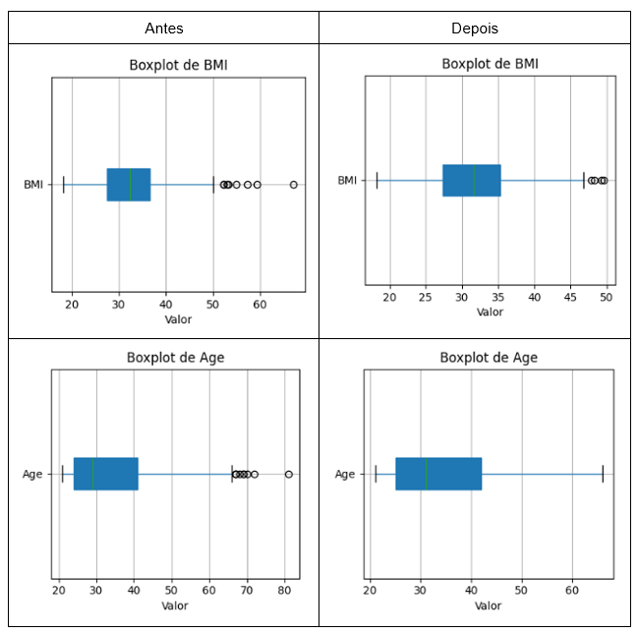
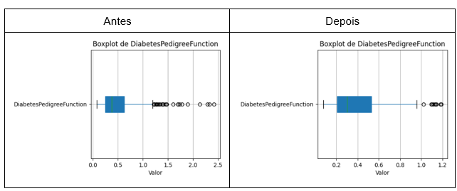
4 - Estratégias de Pré-Processamento e Tratamento de Dados
Evidências da redução ou eliminação de outliers após o tratamento do dado.

Slide 19
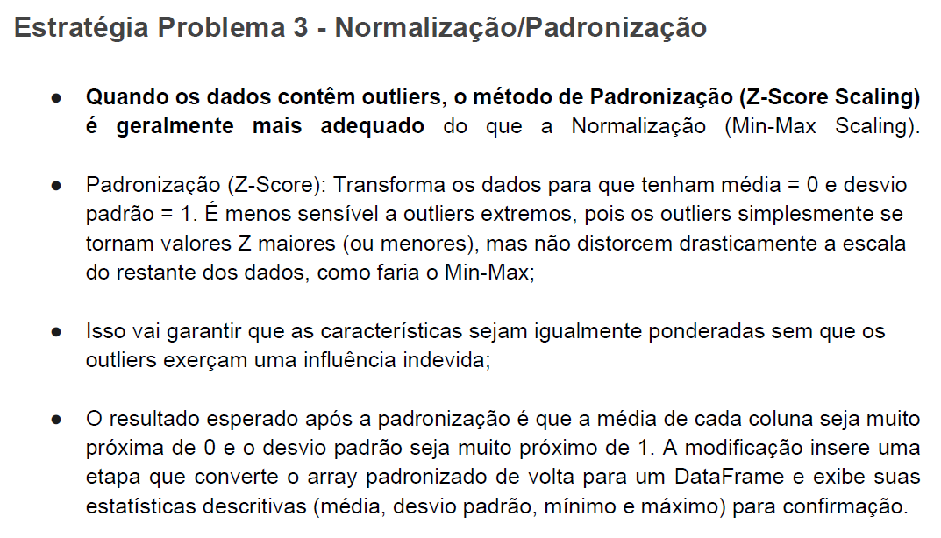
4 - Estratégias de Pré-Processamento e Tratamento de Dados
Tech Challenger Fase 1

Slide 20
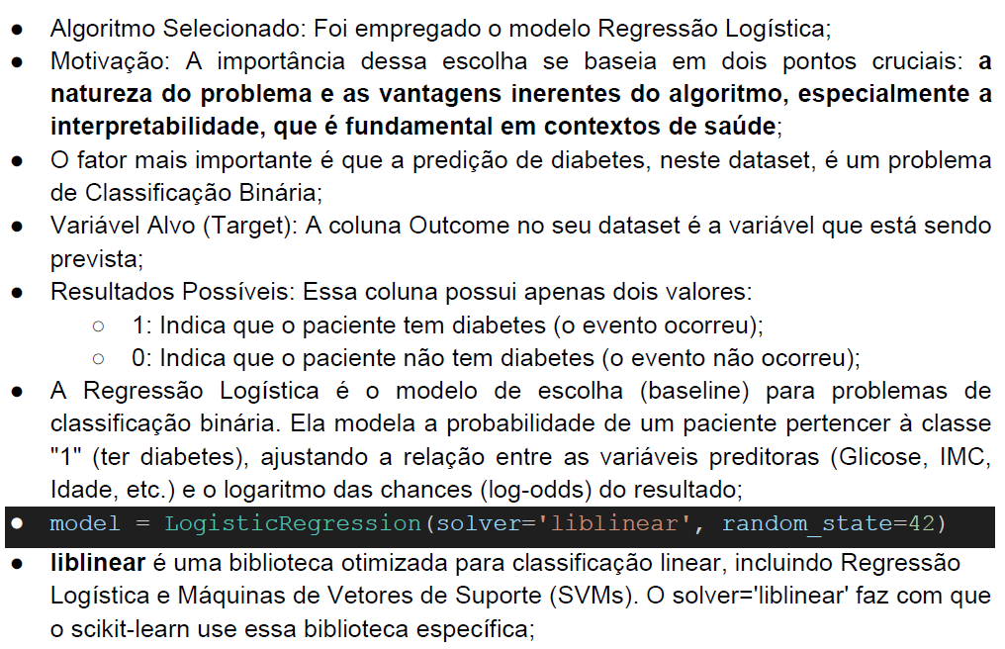
5 - Modelagem e Motivação do Algoritmo
Tech Challenger Fase 1

Slide 21
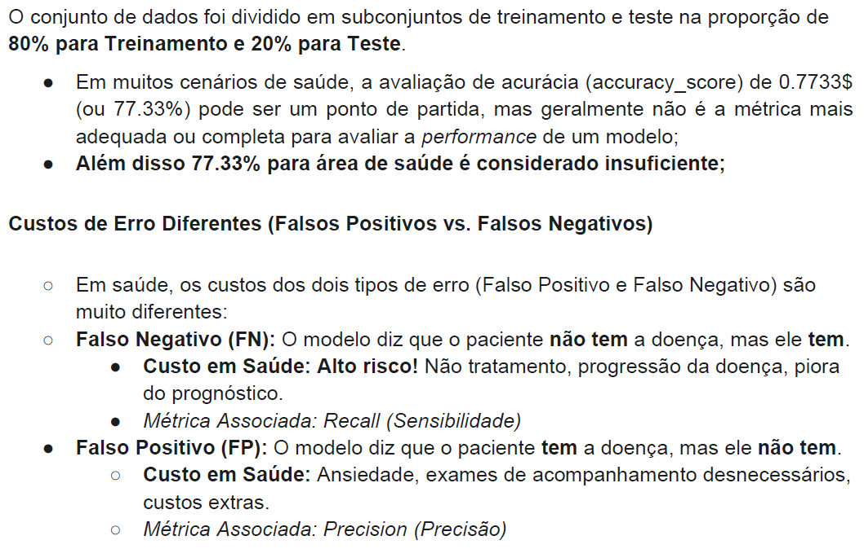
6 - Treinamento do Modelo e Validação
Tech Challenger Fase 1

Slide 22
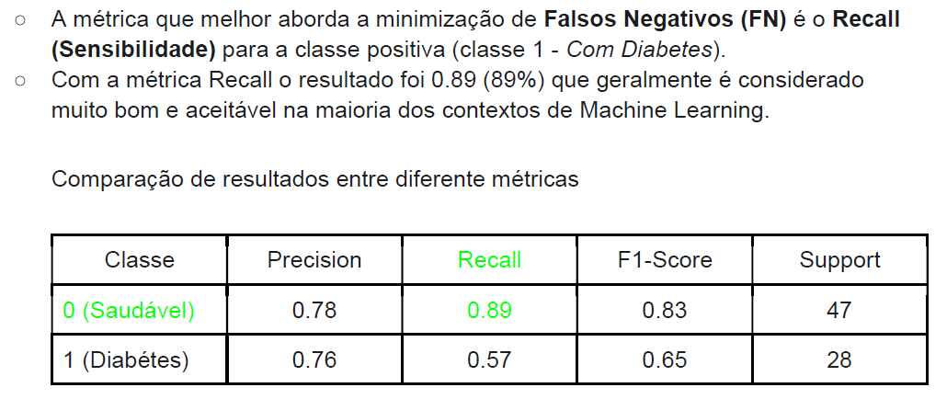
7 - Análise de Resultados e Desempenho
Tech Challenger Fase 1

Slide 23
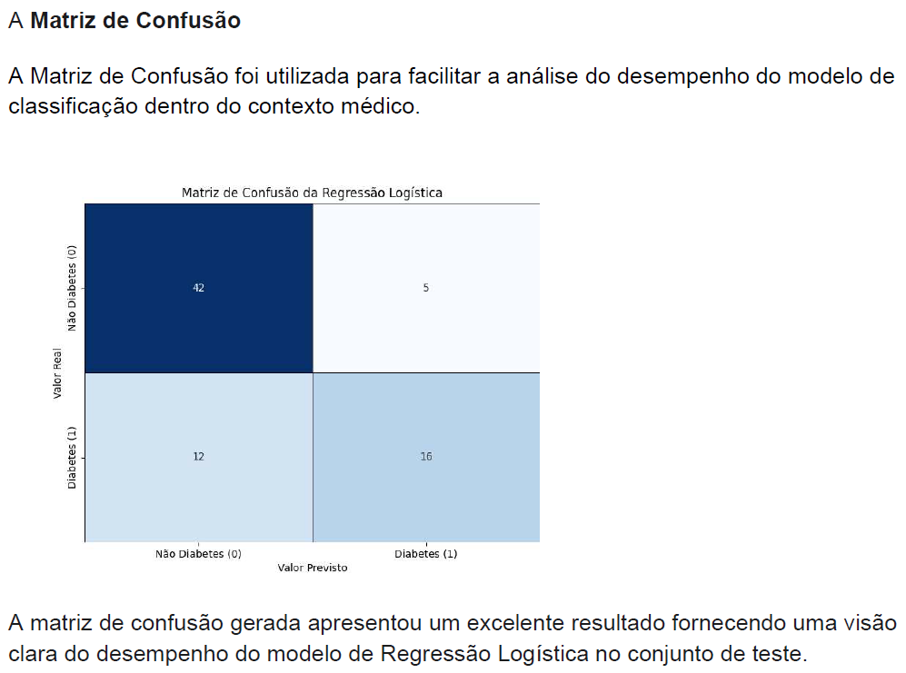
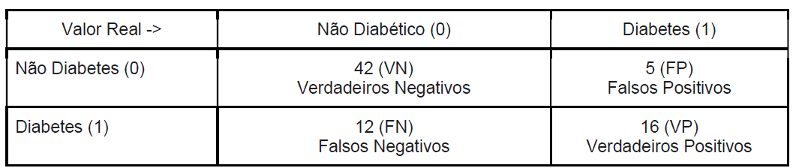
7 - Análise de Resultados e Desempenho
Tech Challenger Fase 1

Slide 24
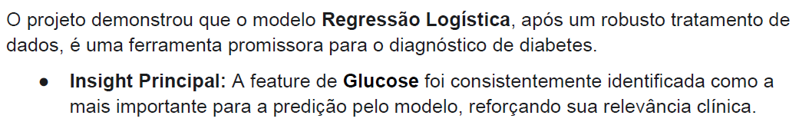
8 - Conclusões e Insights Obtidos
Tech Challenger Fase 1

Slide 25
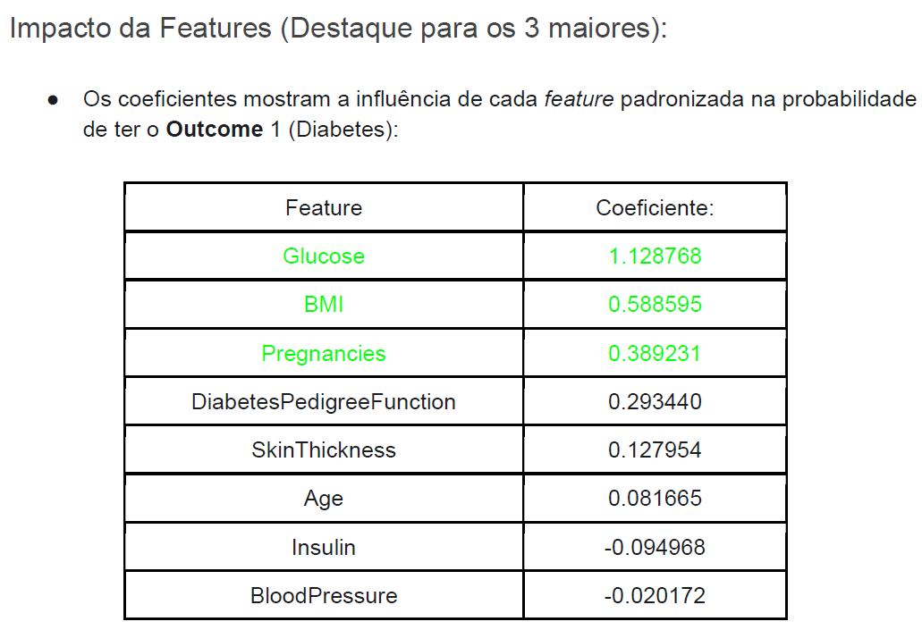
8 - Conclusões e Insights Obtidos
Tech Challenger Fase 1

Slide 26
8 - Conclusões e Insights Obtidos
Tech Challenger Fase 1

Slide 27
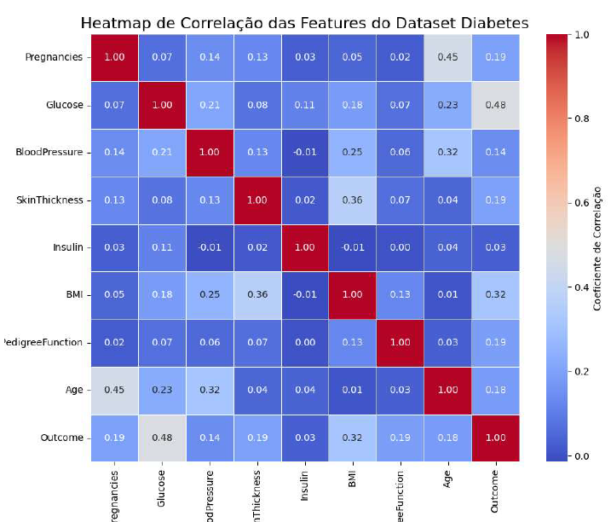
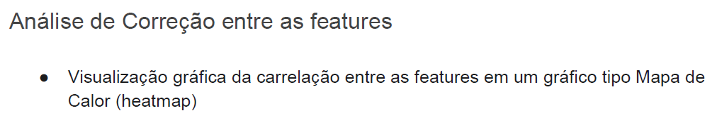
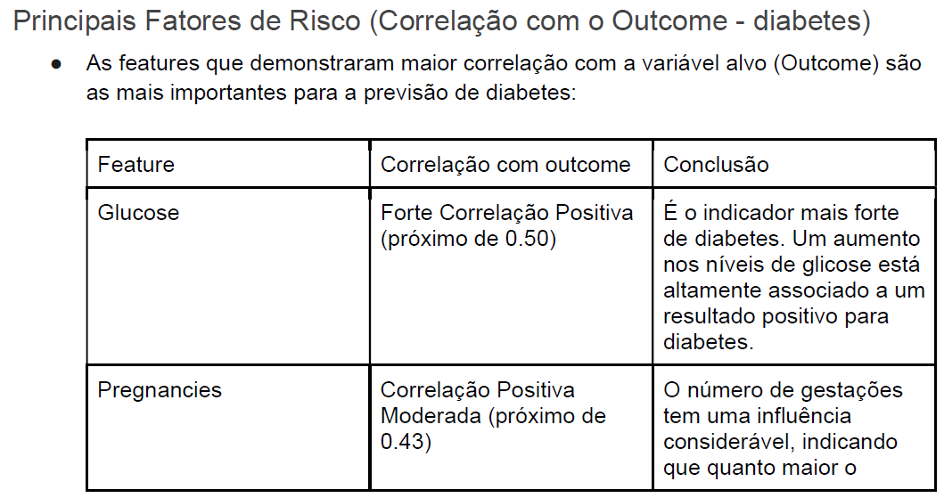
8 - Conclusões e Insights Obtidos

Slide 28

8 - Conclusões e Insights Obtidos
Age
Correlação Positiva Moderada (próximo de 0.43)
Conclusão
Direção da Relação (Positiva): O sinal positivo indica que, em geral, existe uma tendência de que à medida que a idade ("Age") aumenta, a probabilidade ou a ocorrência de um resultado positivo para diabetes (outcome = 1) também tende a aumentar. Força da Relação (Moderada): O valor de 0.43 (que está entre 0.3 e 0.7 ou próximo disso) sugere uma relação moderada. Isso significa que a idade é um fator importante, mas não é o único e nem o mais forte preditor do resultado.
A correlação não é fraca (abaixo de 0.3), mas também não é forte (acima de 0.7).

Slide 29
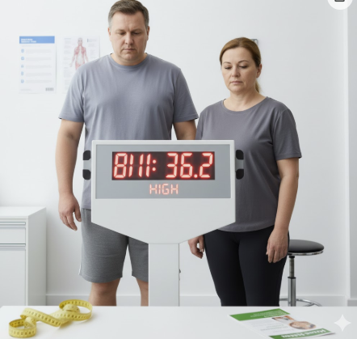
8 - Conclusões e Insights Obtidos
BMI (IMC)
Correlação Positiva Moderada (próximo de 0.31)
Conclusão
Um Índice de Massa Corporal mais alto está associado a um maior risco de diabetes.

Slide 30
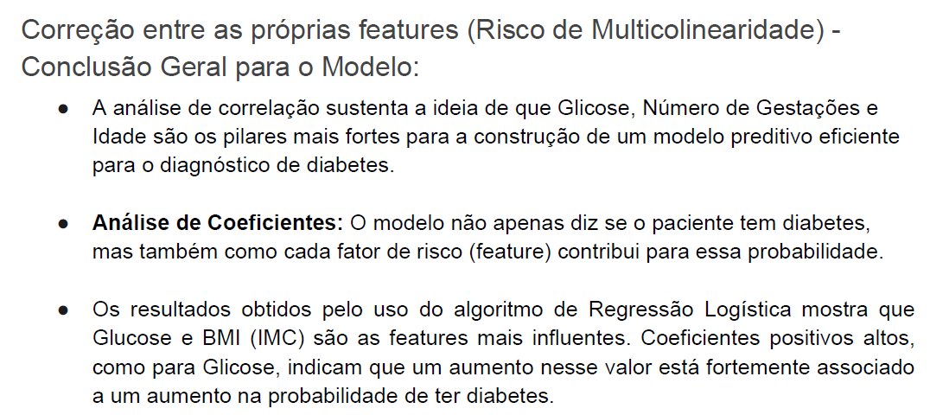
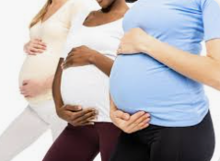
8 - Conclusões e Insights Obtidos

Slide 31
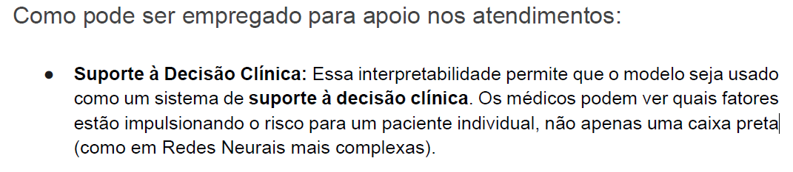


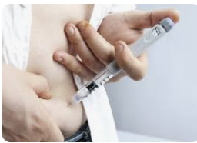
8 - Conclusões e Insights Obtidos

